Slide 1

How to disappear
How to disappear, from a place you don’t belong.

Slide 2
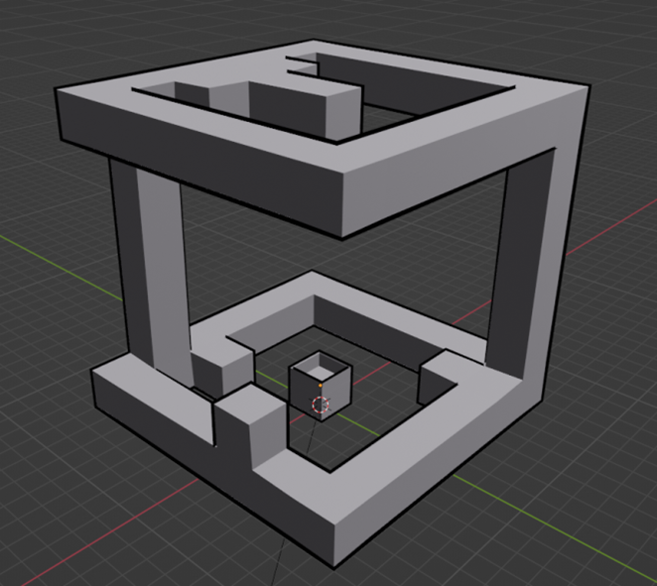




Game concept
Het concept van onze game is: Dat je niet thuis hoort in de wereld waar je in zit. Dus wil je uit die wereld verdwijnen. Dat doe je door te lopen, door de wereld te draaien en in het portal te vallen.

Slide 3
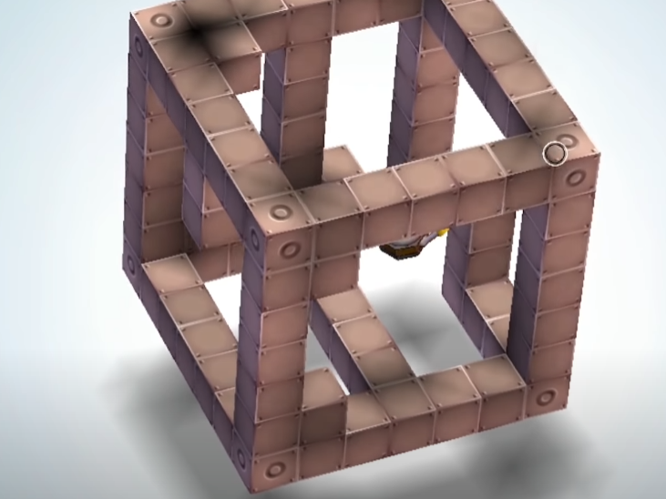
Doelgroep
Jongvolwassenen die geïnteresseerd zijn in kunst.

Slide 4
Context/story.
In onze game ben je een dino die niet thuishoort in de wereld. Het is omdat de wereld realistische is en de dino wil naar zijn cartoon style wereld terug. Dat doet hij door in een portaal te vallen naar een andere wereld.

Slide 5
platform
Pc, Mensen van die leeftijd hebben vaak wel een pc
Controllers

Slide 6
Gamemode
1 player

Slide 7
doel
Het doel van het spel is om door een portal te vallen. Dit doe je doormiddel van het draaien van het level en door de zwaartekracht naar beneden te vallen. Daarnaast kan je ook over de paden/muren van het level lopen. Wanneer je door de portal valt dan win je.

Slide 8
doelgroep
Jongvolwassen tussen 15-25.
Mensen die geintereseert zijn in kunst.

Slide 9
Core mechanics
Draaien van het level
Met zwaartekracht naar beneden vallen als speler
Lopen over de randen van het level
Vallen door het portal

Slide 10
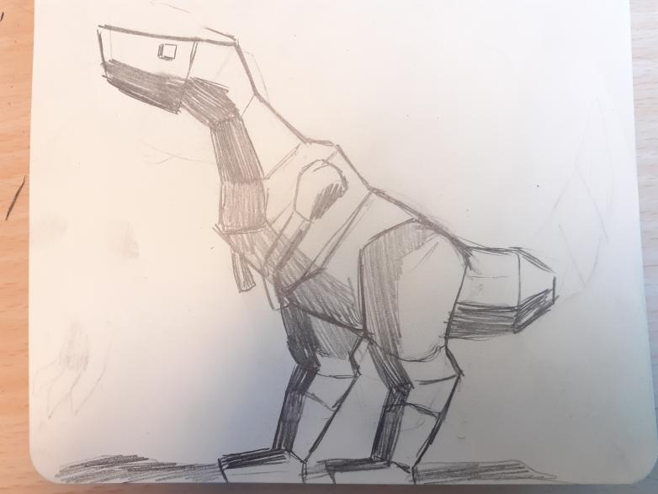
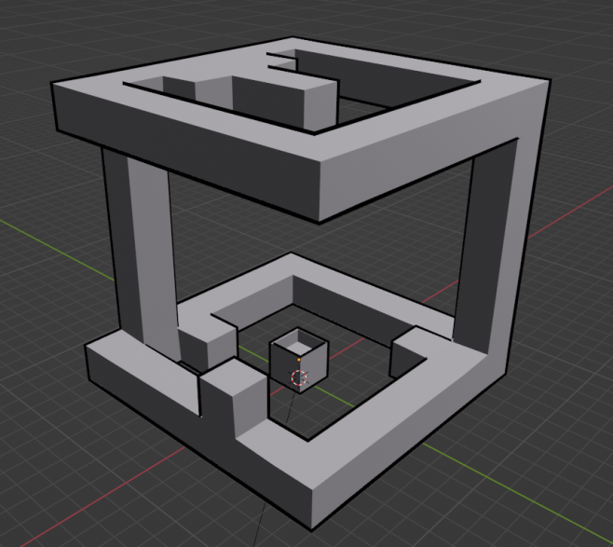
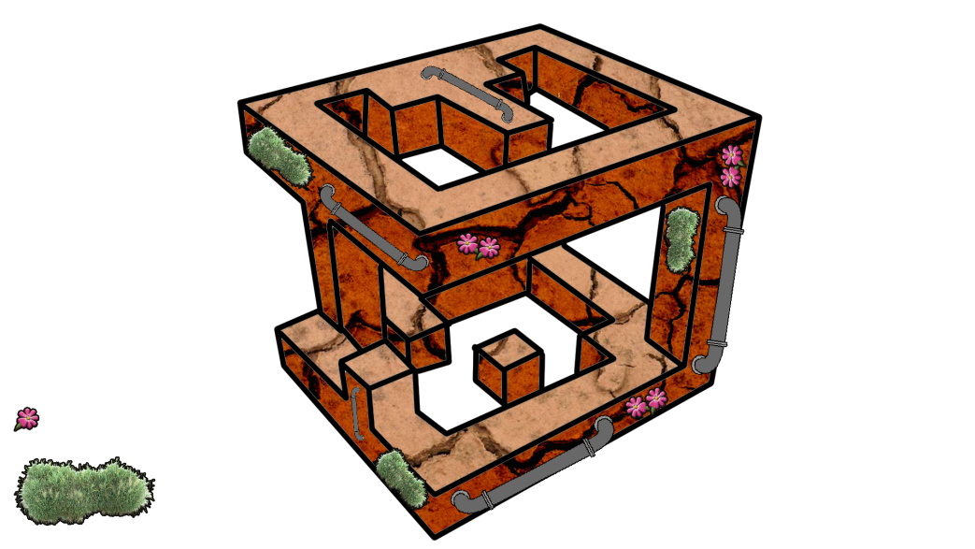

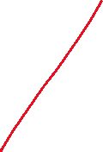
Gameplay
Je loopt als het character over het level en moet het einde te halen
Het doel is om hierin te komen(de portal) zodat je verdwijnt.

Slide 11
opbrengst
De opbrengst is meer voor het museum die halen er goede reclame uit en mensen krijgen meer kennis over de kunst in het museum.

